Slide 1

Gestionar Información de Docentes
Instructivo
Universidad de SIPAN
Junio, 2026

Slide 2
Gestionar Información de Docentes
01 | Overview
02 | Configuraciones
03 | Información de Docentes
04 | Resumen

Slide 3
Overview
Gestionar Información de Docentes

Slide 4

Overview: Mapa de capacidades
Gestionar Información de Docentes

Slide 5
Overview: Capacidad de Gestionar Profesores
Gestionar Información de Docentes
Gestionar la información de docente
Gestionar la carga de trabajo docente
Definición y gestión de la asesoría de estudiantes
Gestionar la evaluación docente

Slide 6
Overview: Proceso gestionar la información de docente
Gestionar Información de Docentes
Tiene por objetivo la creación y la mantención de la información personal del docente, así como sus datos de contratación.

Slide 7
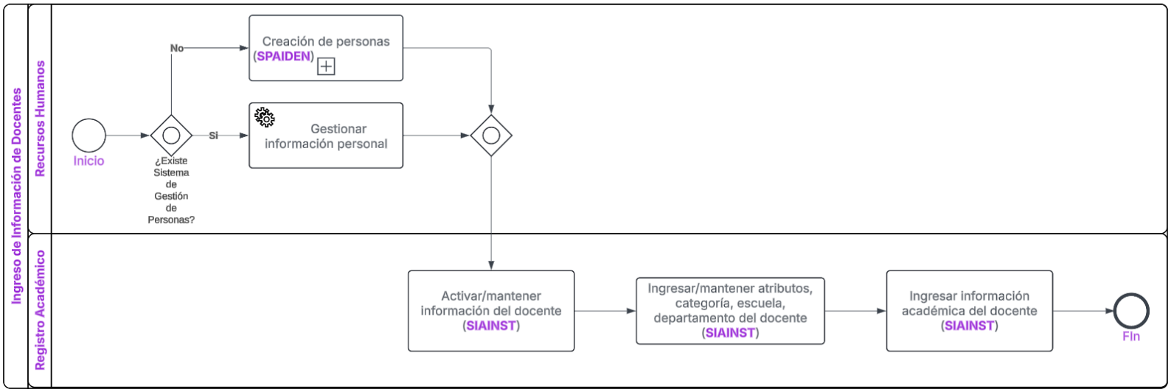
Gestionar Información de Docentes
Overview: Capacidad Operativa Gestionar la información de docente

Slide 8

Overview: Proceso gestionar la información de docente
Gestionar Información de Docentes
Todo LAC

Slide 9
CONFIGURACIONES
Gestionar Información de Docentes

Slide 10
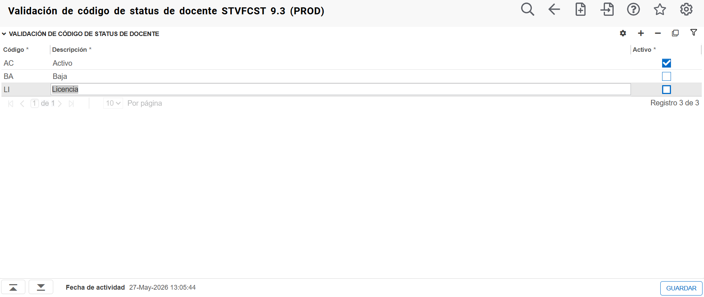
Configuraciones: STVFCST Validación Código de Status de Docente
1
2
3
Se debe definir un código y una descripción que identifique el código del estatus del docente en la página de SIAINST.
Presione la opción Insertar (+)
Ingrese el código: campo de dos caracteres. Campo obligatorio.
Ingrese la Descripción del código. Campo de 30 caracteres. Campo obligatorio.
Guarde los datos.
.
4

Slide 11
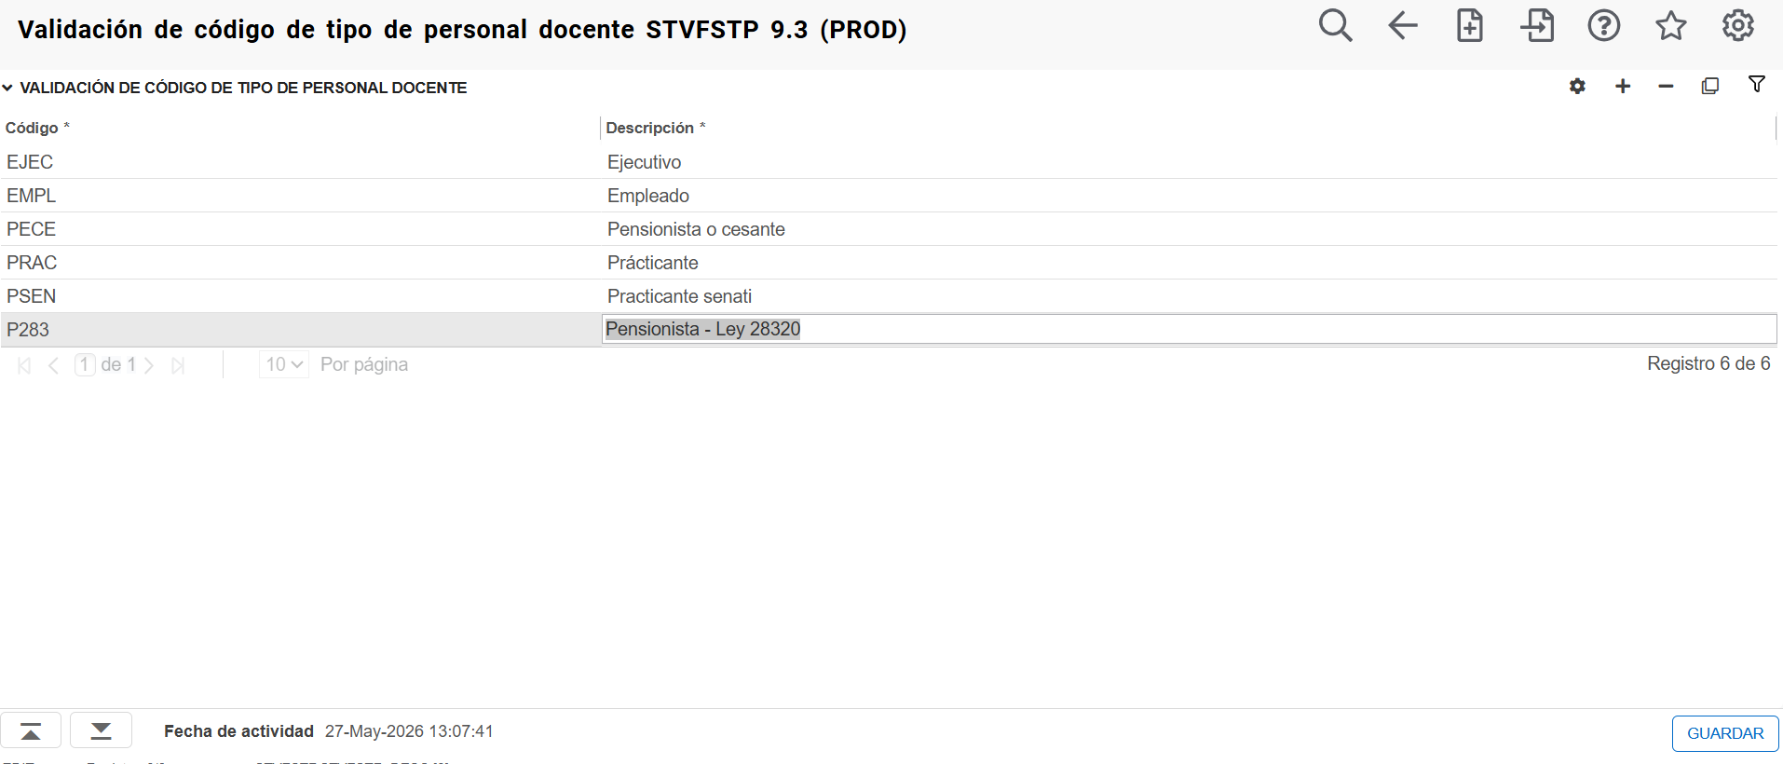
Configuraciones: STVFSTP Validación de código de tipo de personal docente
1
2
3
Se debe definir un código y una descripción que identifique el código del tipo de personal docente que se utilizará en la página de SIAINST.
Presione la opción Insertar (+)
Ingrese el código: campo de 4 caracteres. Campo obligatorio.
Ingrese la Descripción del código. Campo de 30 caracteres. Campo obligatorio.
Guarde los datos.
4

Slide 12
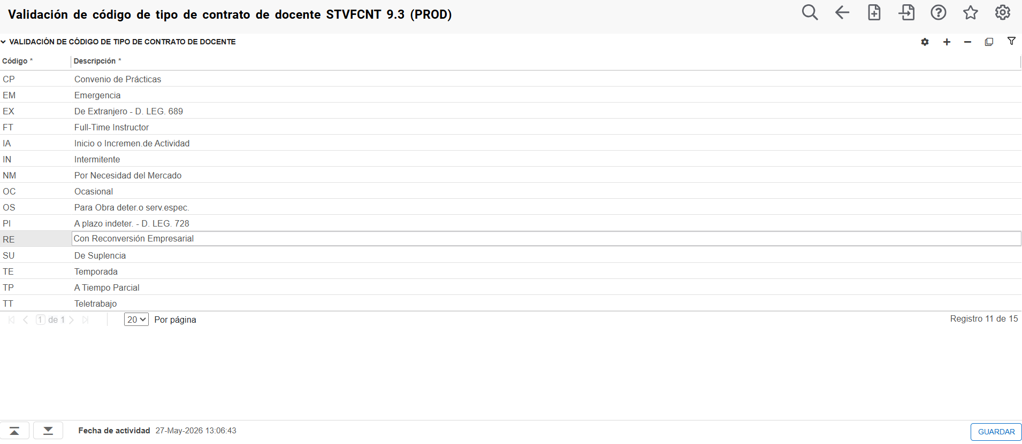
Configuraciones: STVFCNT Validación de código de contrato de docente
1
2
3
Se debe definir un código y una descripción que identifique el código del contrato del docente que se utilizará en la página de SIAINST.
Presione la opción Insertar (+)
Ingrese el código: campo de 2 caracteres. Campo obligatorio.
Ingrese la Descripción del código. Campo de 30 caracteres. Campo obligatorio.
Guarde los datos.
4

Slide 13
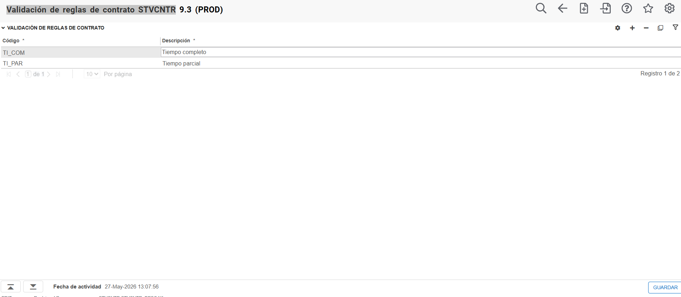
Configuración: Validación de reglas de contrato STVCNTR
1
2
3
Se debe definir un código y una descripción que identifique el código de la regla del contrato del docente que se utilizará en la página de SIAINST.
Presione la opción Insertar (+)
Ingrese el código: campo de 6 caracteres. Campo obligatorio.
Ingrese la Descripción del código. Campo de 30 caracteres. Campo obligatorio.
Guarde los datos.
4

Slide 14
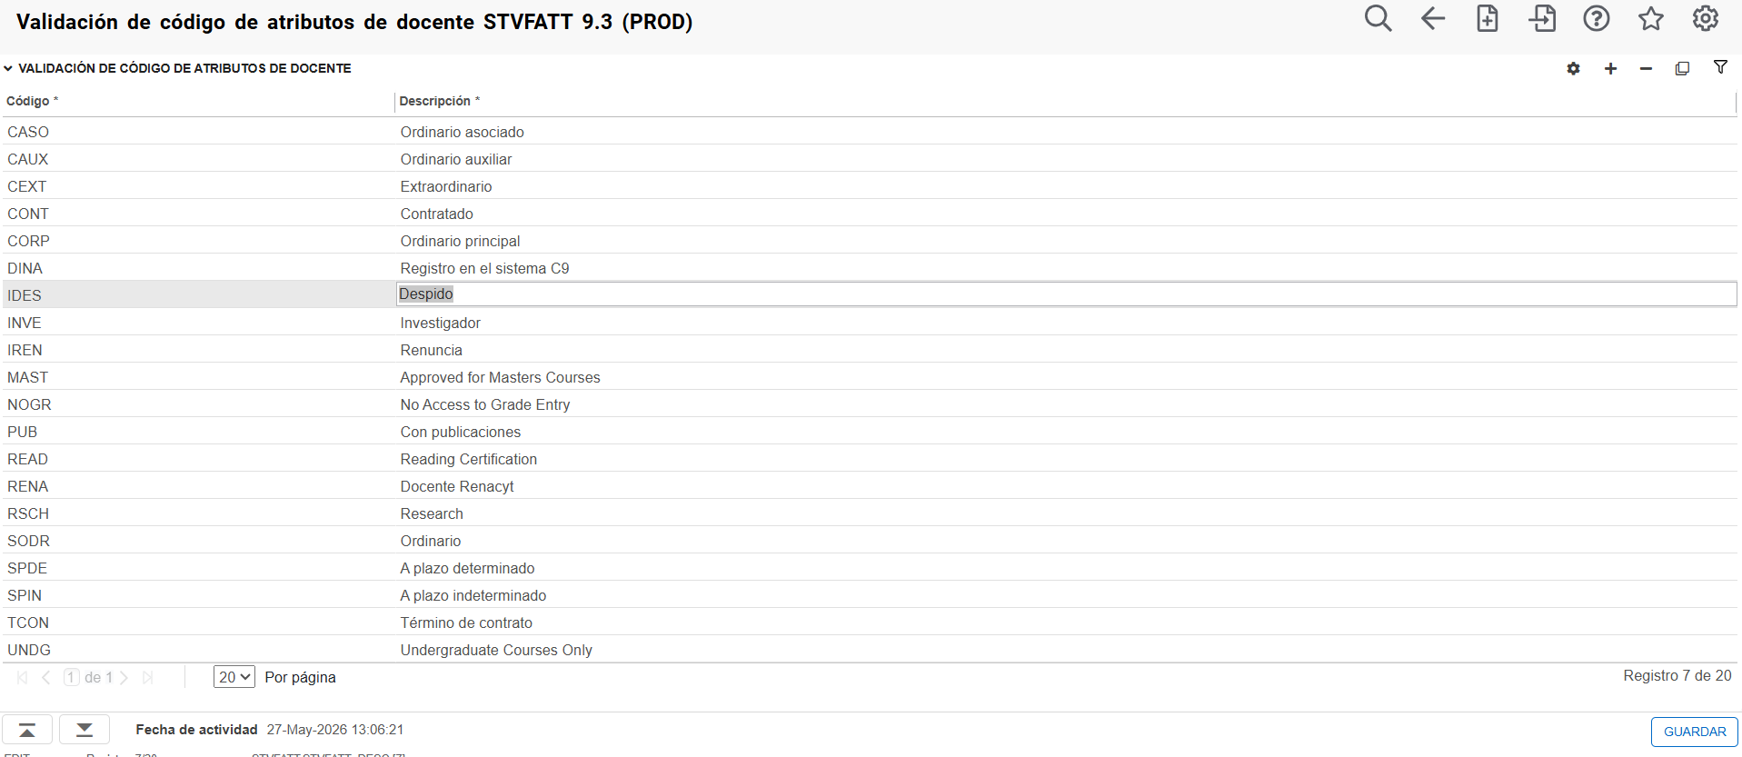
Configuración: Validación de reglas de contrato STVCNTR
1
2
3
Se debe definir un código y una descripción que identifique el código de los atributos del docente que se utilizará en la página de SIAINST.
Presione la opción Insertar (+)
Ingrese el código: campo de 4 caracteres. Campo obligatorio.
Ingrese la Descripción del código. Campo de 30 caracteres. Campo obligatorio.
Guarde los datos.
4

Slide 15
INFORMACIÓN DE DOCENTES
Gestionar Información de Docentes

Slide 16
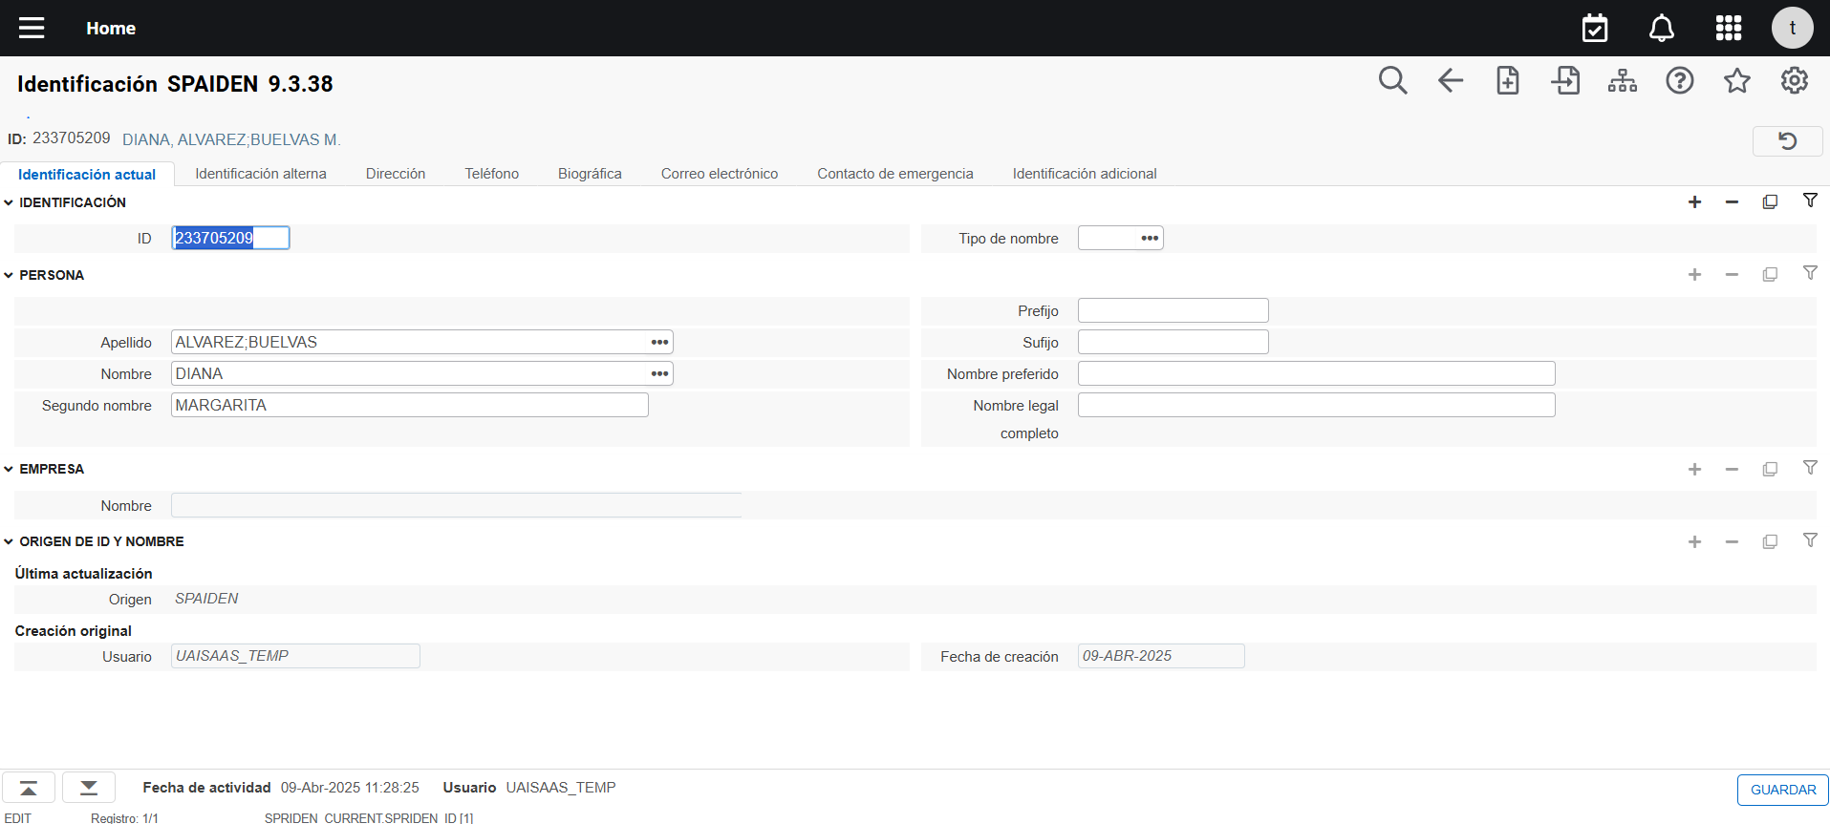
Premisa: SPAIDEN Identificación de general de personas
Gestionar Información de Docentes
Antes de ingresar la información de un docente, este debe estar creado como persona en Banner (SPAIDEN)

Slide 17
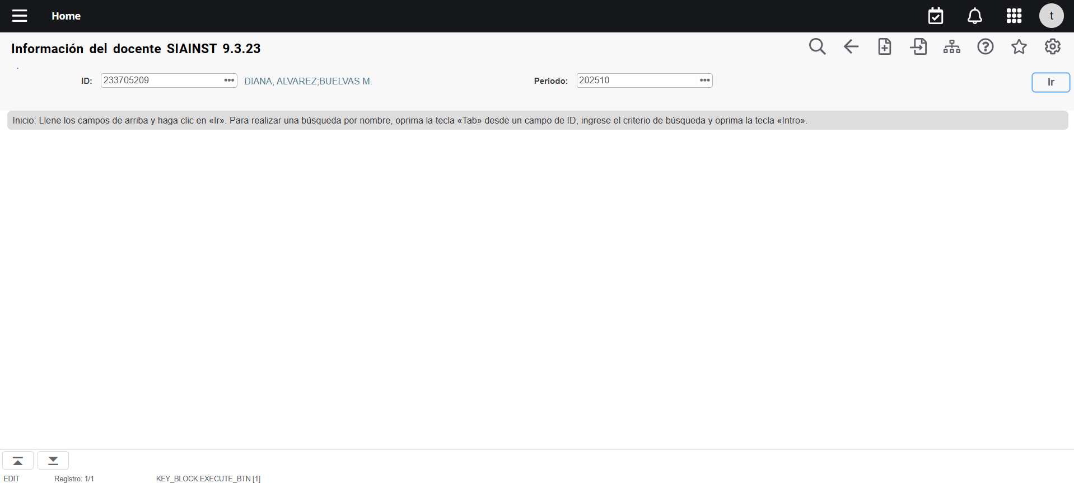
Configuraciones: SIAINST Información de docente / asesor
Gestionar Información de Docentes
1
2
Se debe ingresar el ID del Docente a configurar, así como el Periodo desde el cual dicha configuración será vigente.
Presionar el botón ‘Ir’

Slide 18
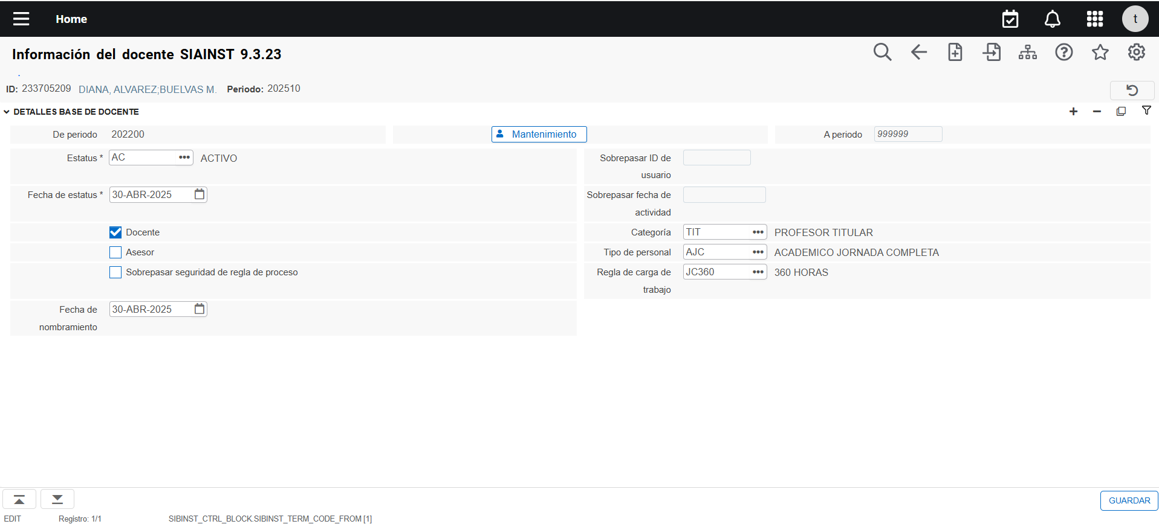
Configuraciones: SIAINST Información de docente / asesor 1/3
Gestionar Información de Docentes
Se ingresa el estatus del docente y se activan o desactivan las casillas ‘Docente’ y/o ‘Asesor’, según corresponda.
3
5
4
Luego se debe ingresar información acerca de la categoría, tipo de personal y regla de carga de trabajo del docente, según corresponda al caso.
El indicador Sobrepasar Seguridad de Regla de Proceso es opcional y solo se puede marcar cuando están marcados los indicadores de Docente y Asesor.
Cuando esta opción de seguridad está marcada, el ID de SIAINST puede ignorar la seguridad asociada con las páginas web de Banner Student Self-Service.
7
Guardar información
6
Bloque siguiente

Slide 19
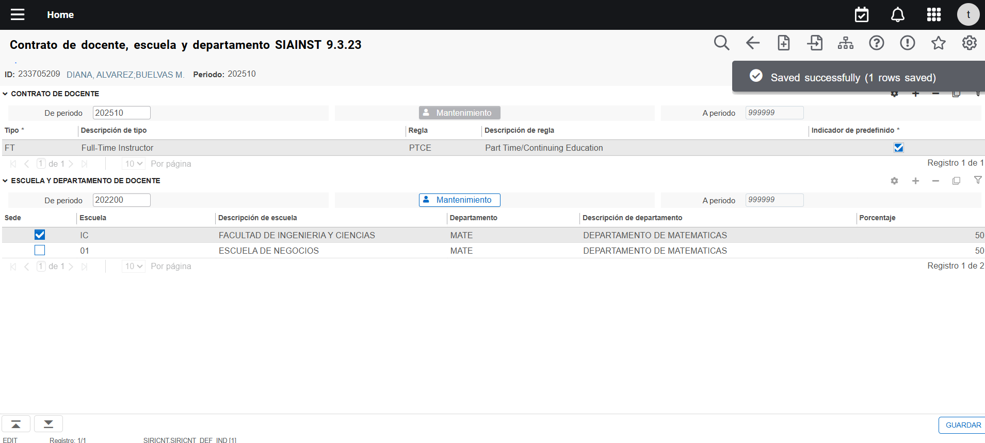
Configuraciones: SIAINST Información de docente / asesor 2/3
Gestionar Información de Docentes
8
9
Ingrese información de contrato del docente y regla a la cual estaría asociado ese contrato. Importante dejar al menos de un registro con la casilla ‘Indicador de predefinido’ activa.
También ingresar información de la escuela a la que pertenece el docente.
Guardar información
11
10
Bloque siguiente

Slide 20
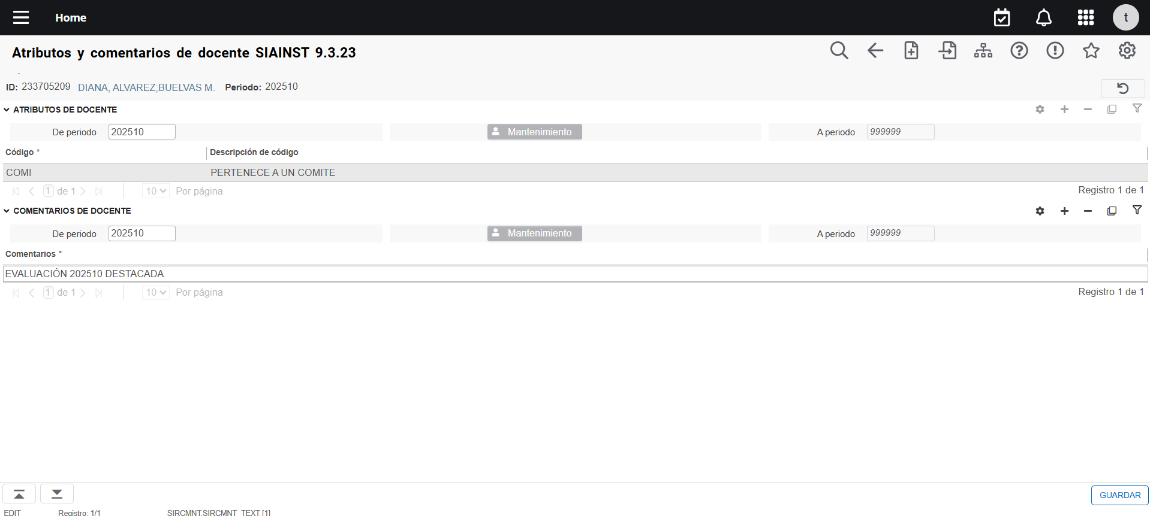
Configuraciones: SIAINST Información de docente / asesor 3/3
Gestionar Información de Docentes
12
13
Ingrese atributos de docente y comentarios que pudiera tener asociado el docente desde el periodo académico en cuestión.
Guardar información
14

Slide 21
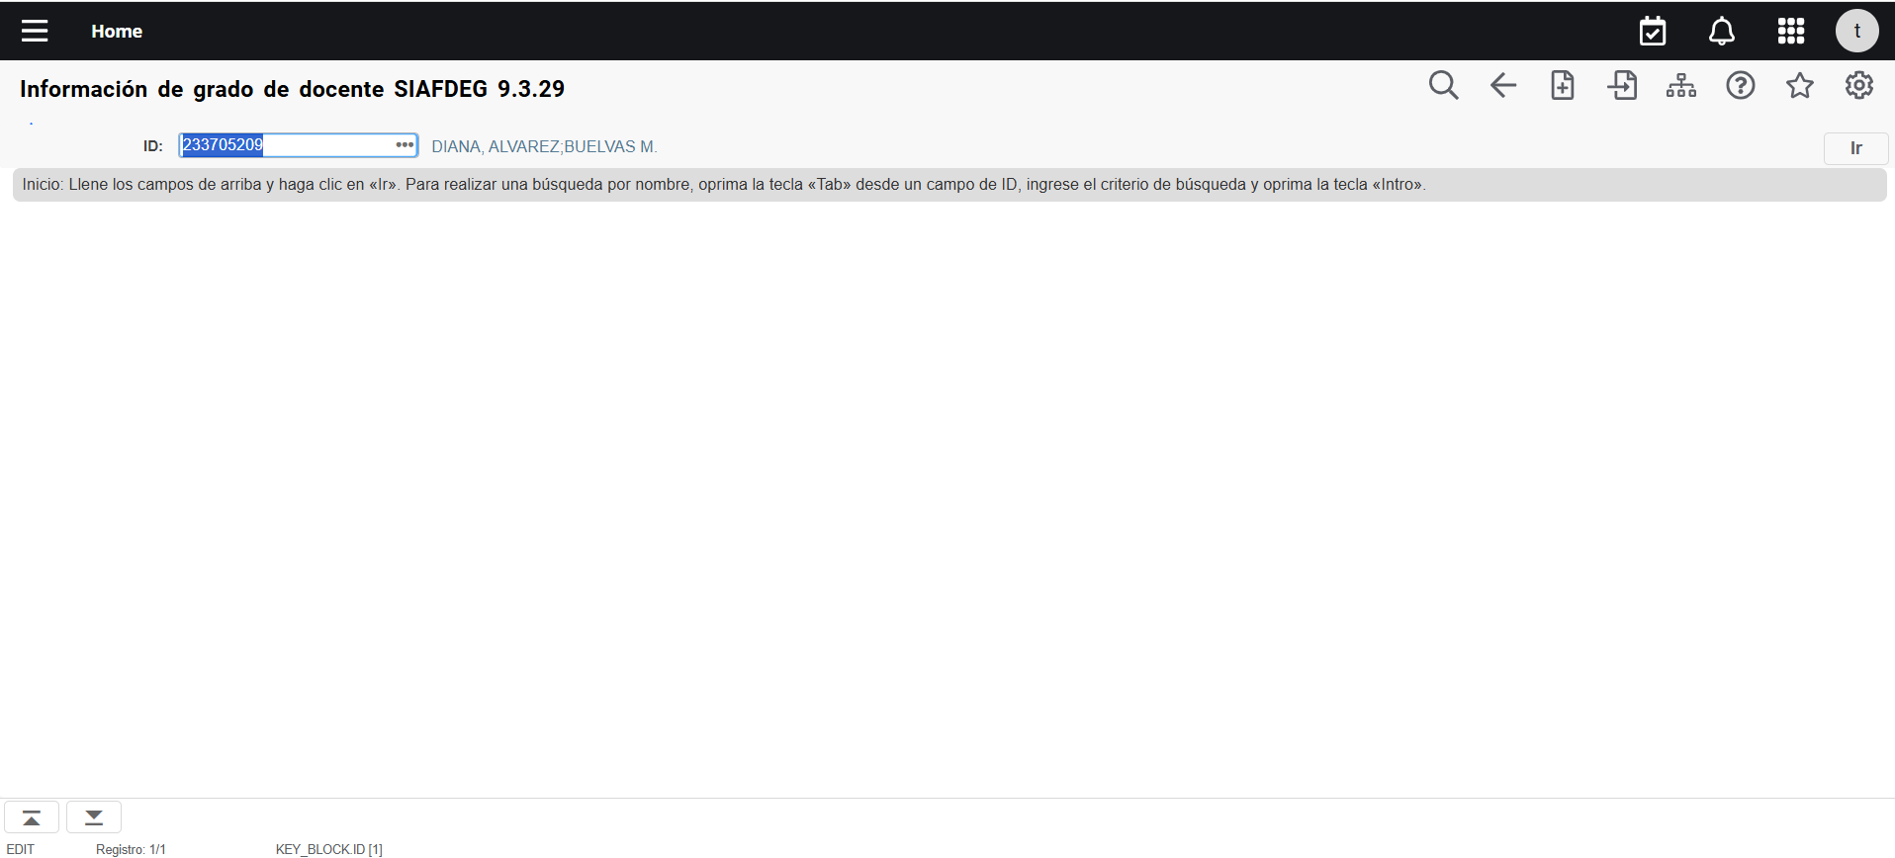
Configuraciones: SIAFDEG Información de grado del docente
Gestionar Información de Docentes
1
2
Se debe ingresar el ID del Docente a configurar.
Presionar el botón ‘Ir’

Slide 22
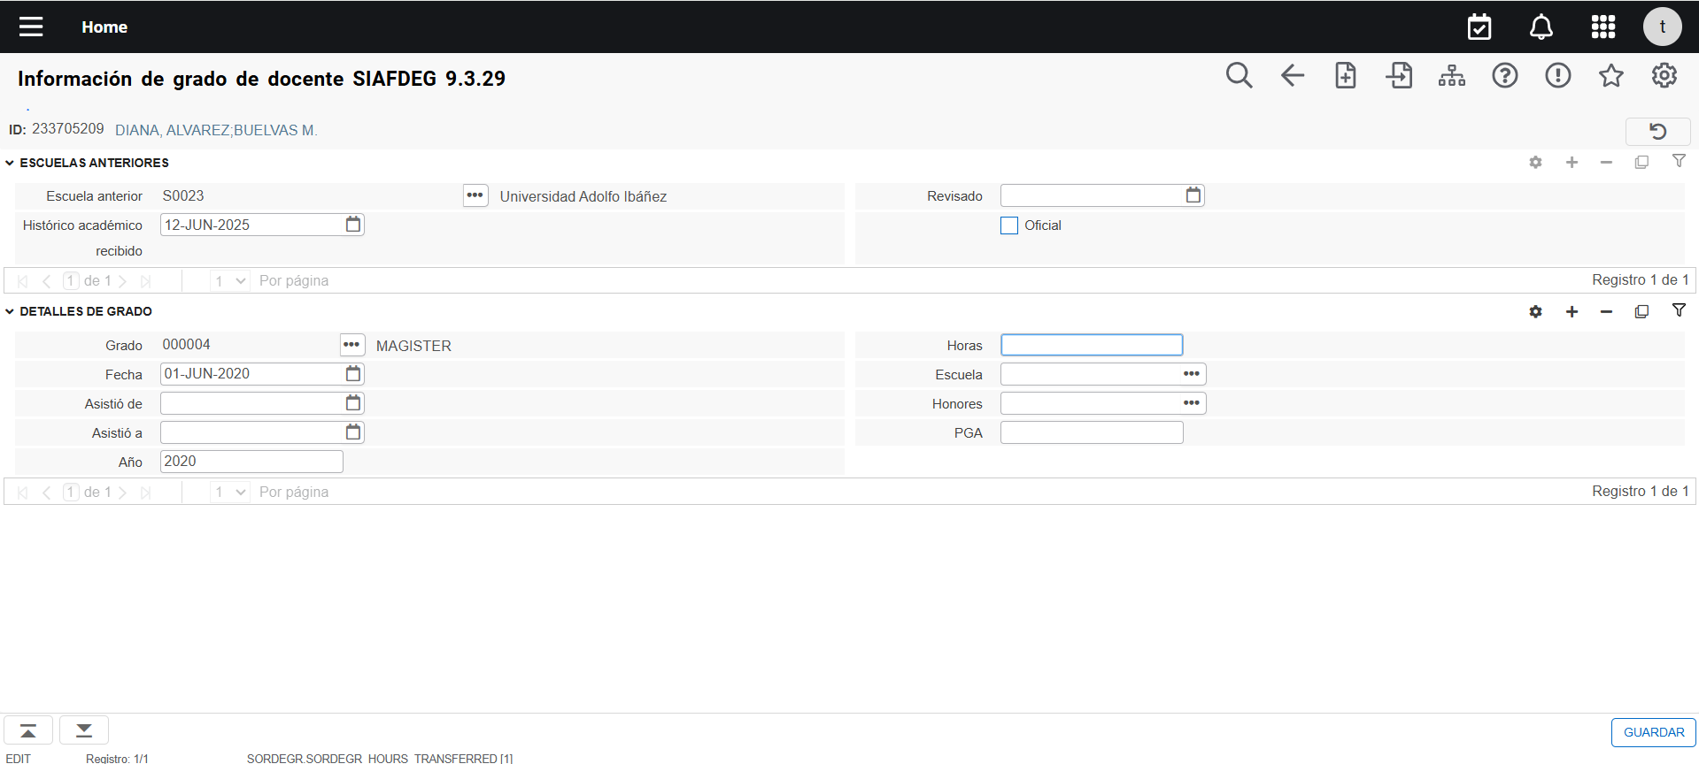
Configuraciones: SIAFDEG Información de grado del docente 1/2
Gestionar Información de Docentes
3
4
Se ingresa la institución desde la cual obtuvo el grado académico.
Se ingresa la información del grado académico a reflejar, destacando sobre todo los campos ‘Grado’, ‘Fecha’, ‘Año’ y ‘PGA’.
Guardar información
6
5
Bloque siguiente

Slide 23
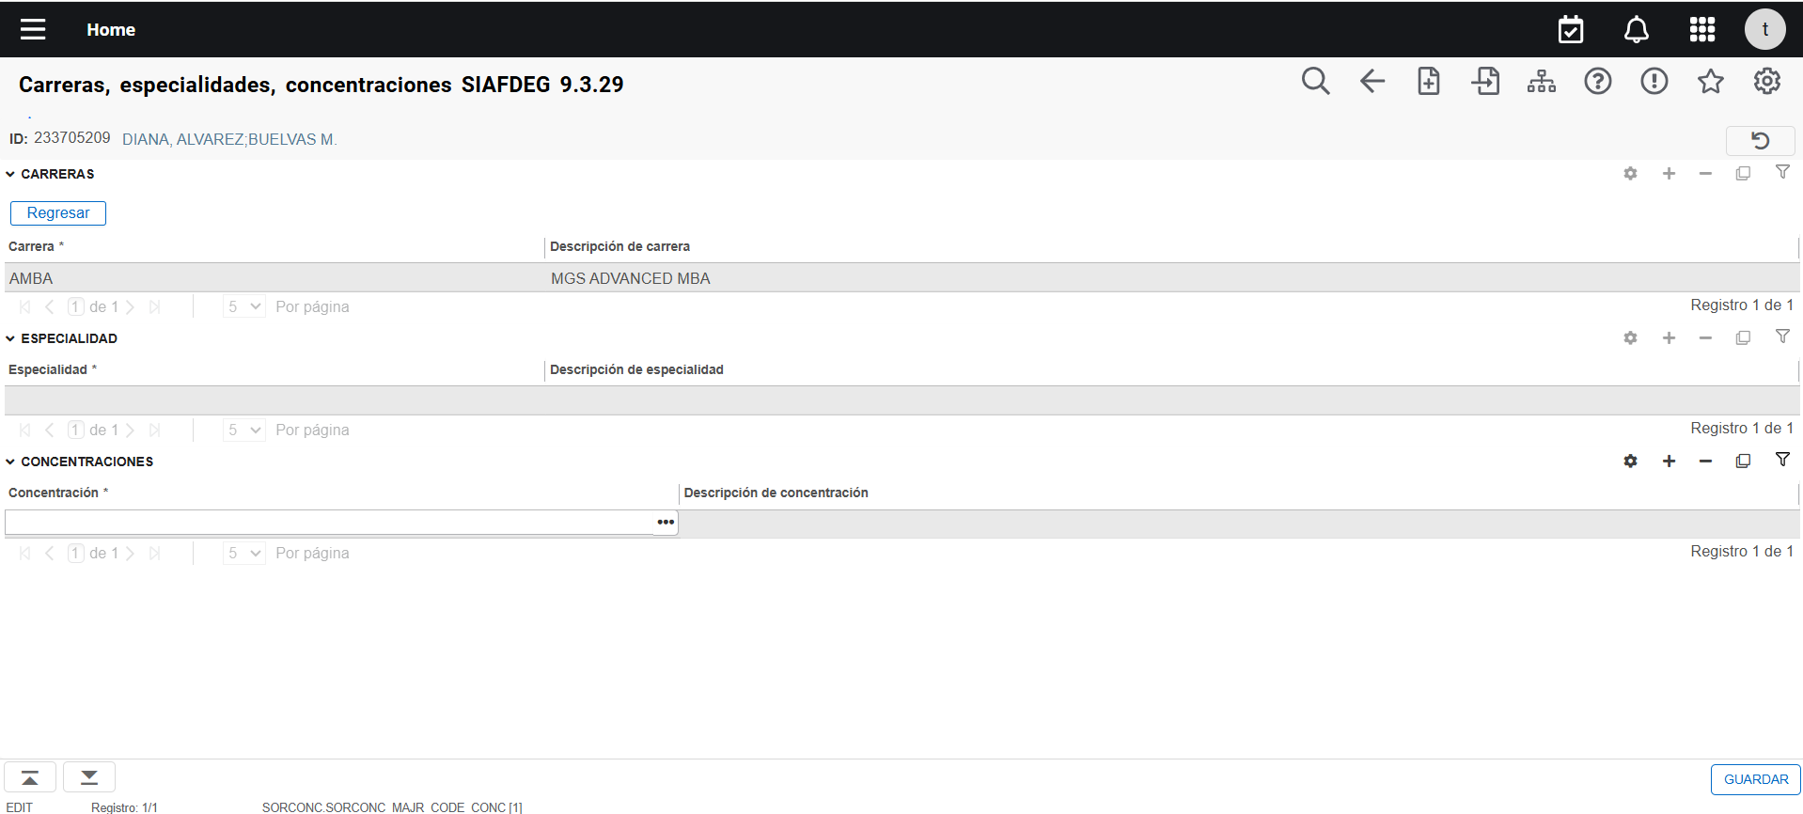
Configuraciones: SIAFDEG Información de grado del docente 2/2
Gestionar Información de Docentes
Presionar el botón Insertar para crear un nuevo registro
8
7
En esta sección se pueden registrar las Carreras, Especialidades o Concentraciones que pudiera tener el docente y que se encuentran configurada en Ellucian Student y que corresponde a lo configurado para los programas de la Institución. Está información no se llenará.
Guardar información
9

Slide 24
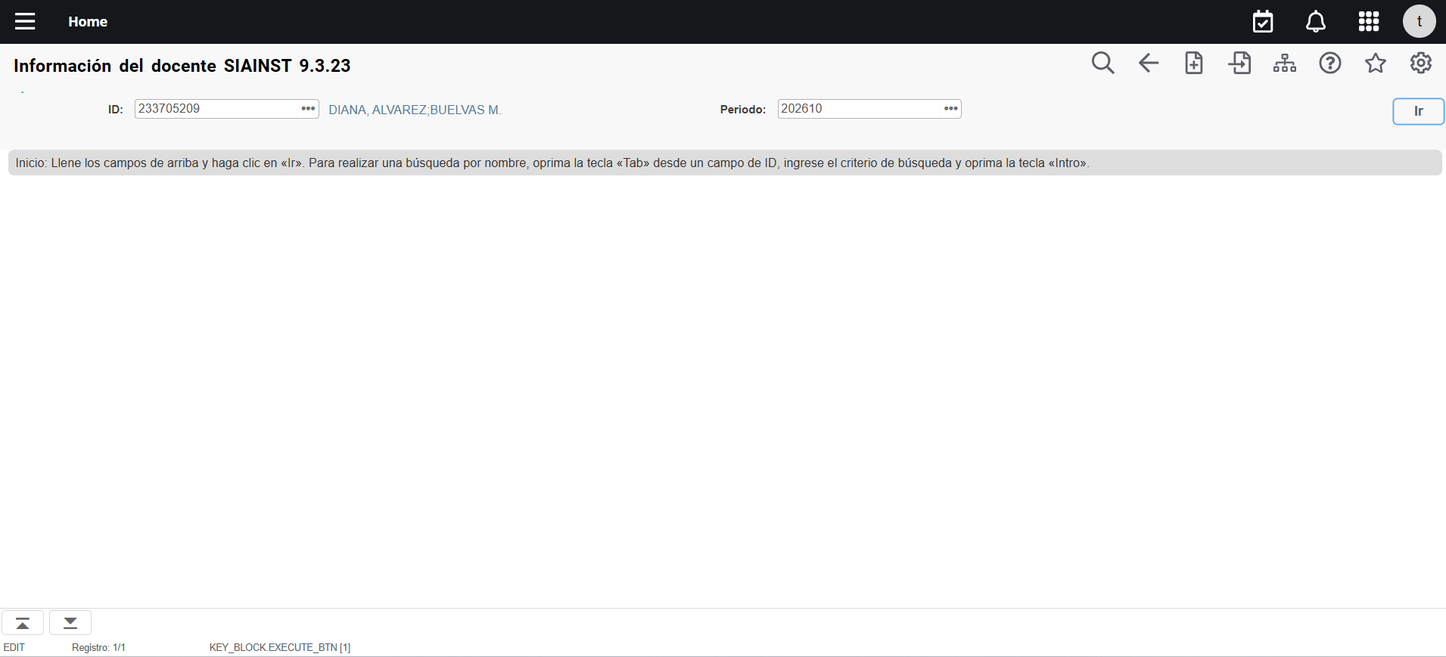
Configuraciones: SIAINST Información de docente / Configuración de mantenimiento por periodo
Gestionar Información de Docentes
Presionar el botón ‘Ir’
Se debe ingresar el ID del Docente a configurar, así como el Periodo desde el cual dicha configuración será vigente.

Slide 25
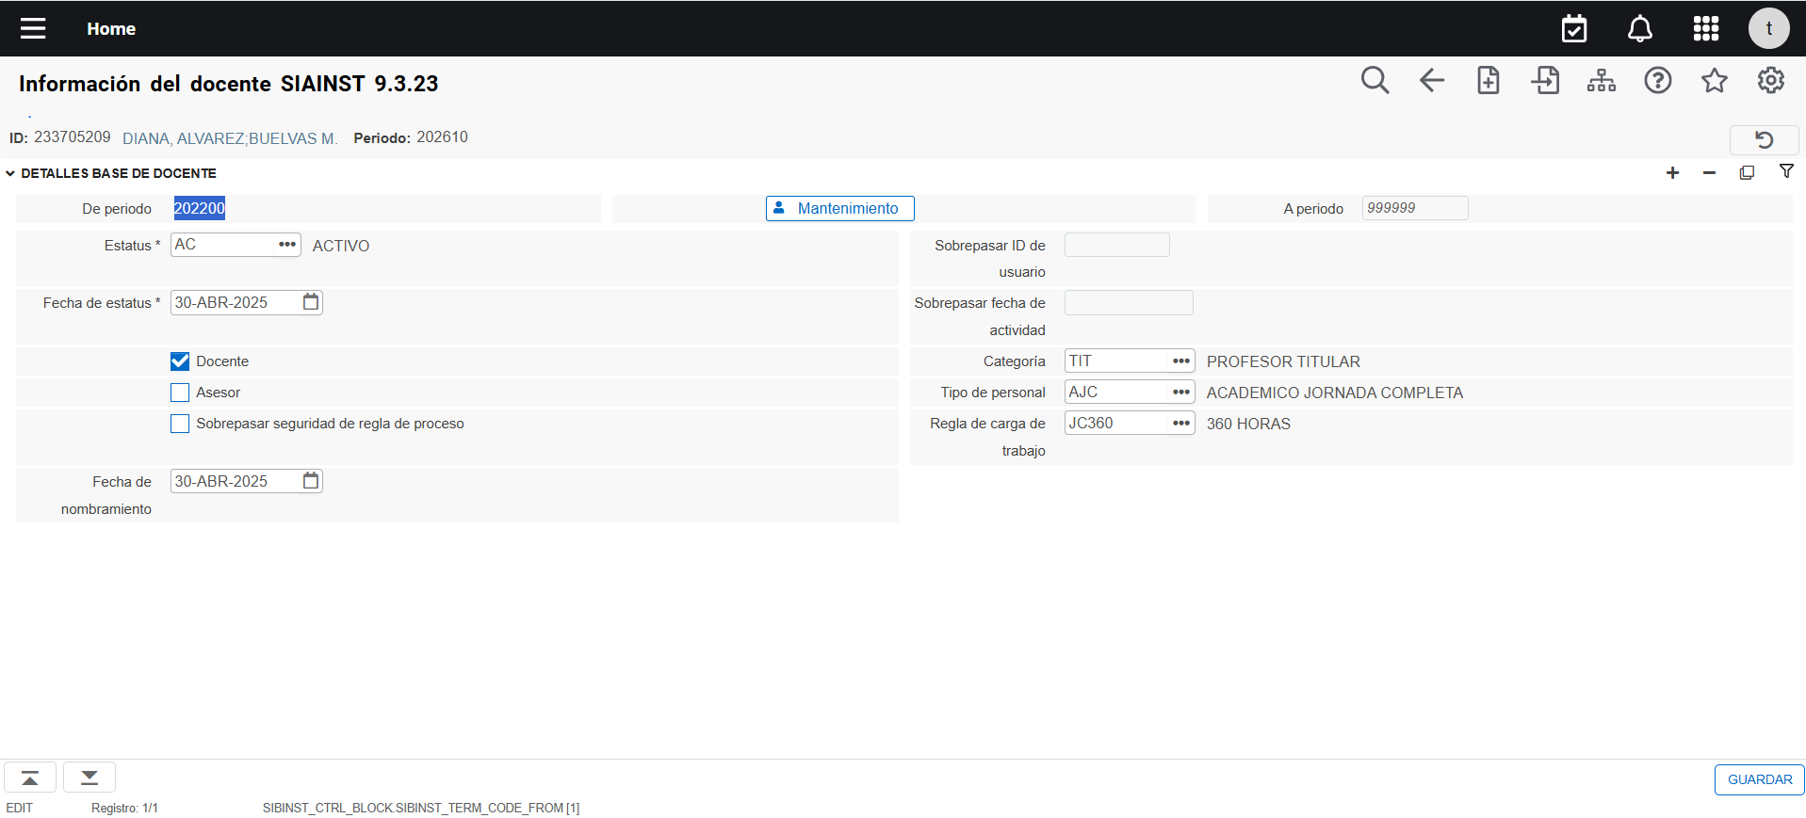
Configuraciones: SIAINST Información de docente / Configuración de mantenimiento por periodo
Gestionar Información de Docentes
Se presiona el botón mantenimiento
1

Slide 26
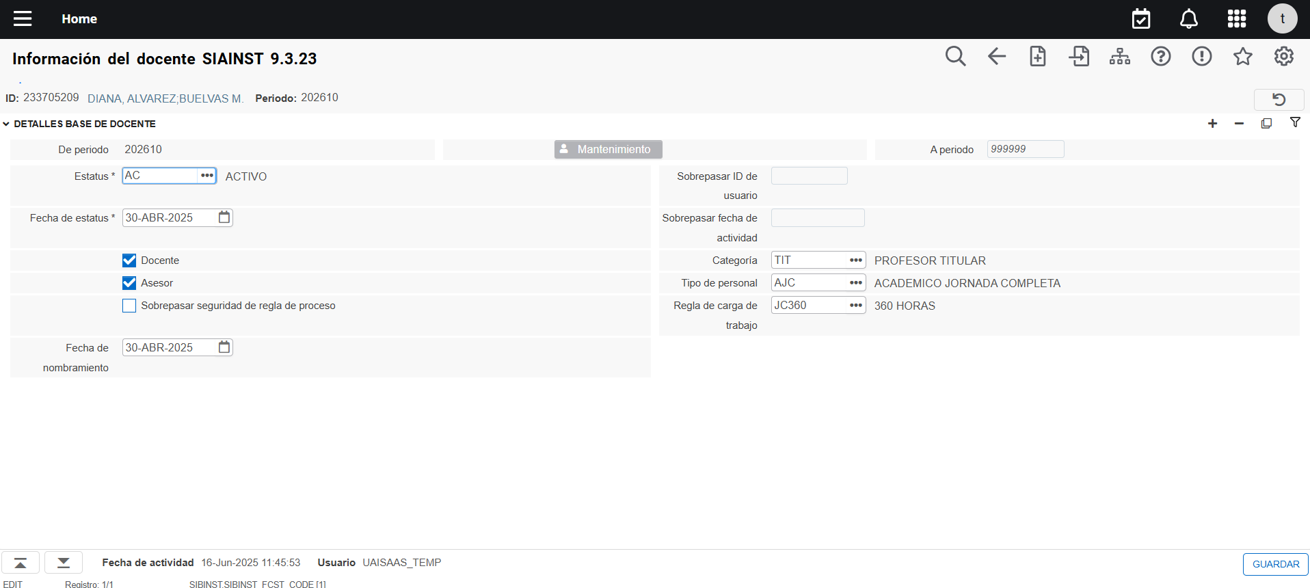
Configuraciones: SIAINST Información de docente / Configuración de mantenimiento por periodo
Gestionar Información de Docentes
Se actualiza la información
Bloque siguiente
Guardar información
3
2

Slide 27
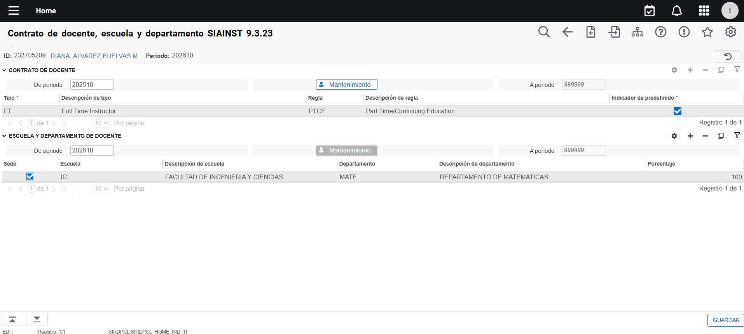
Configuraciones: SIAINST Información de docente / Configuración de mantenimiento por periodo
Gestionar Información de Docentes
Se ingresa la información de mantenimiento
Guardar información
4

Slide 28
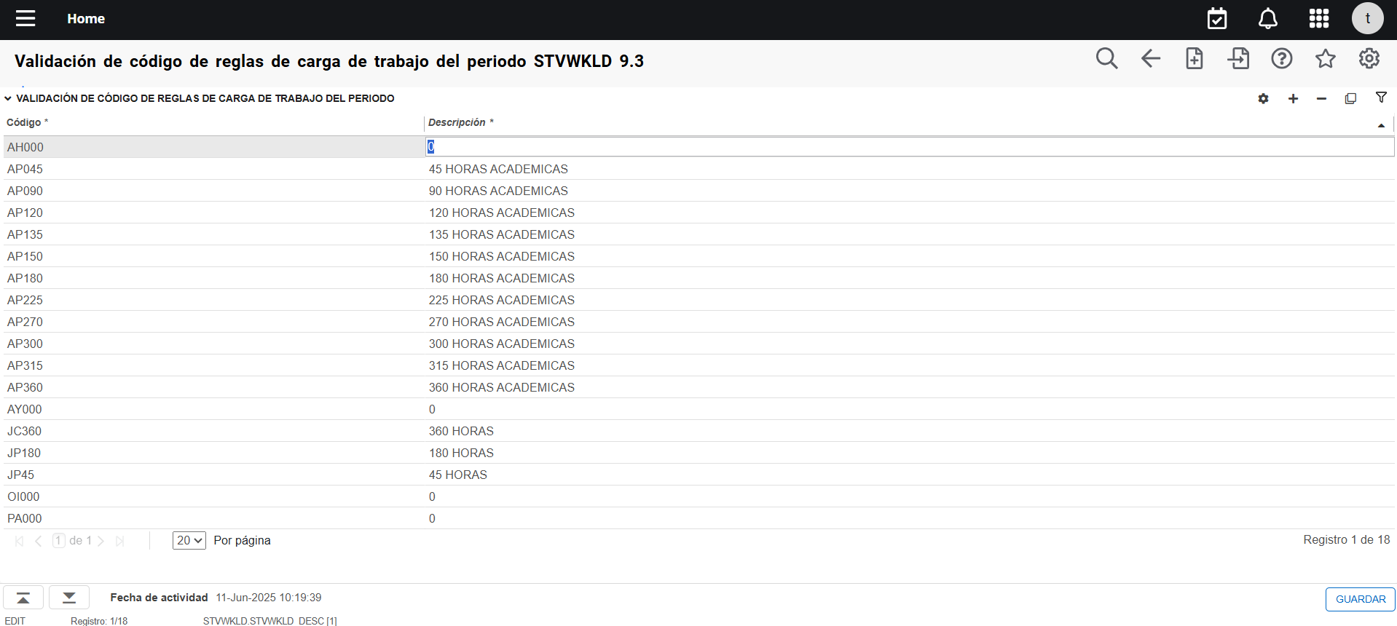
Configuraciones: STVWKLD Validación de código de reglas de carga de trabajo del periodo
1
2
3
Se debe definir un código y una descripción que identifique el código del tipo de personal docente que se utilizará en la página de SIAINST.
Presione la opción Insertar (+)
Ingrese el código: campo de 6 caracteres. Campo obligatorio.
Ingrese la Descripción del código. Campo de 30 caracteres. Campo obligatorio.
Guarde los datos.
4

Slide 29
RESUMEN
Gestionar Información de Docentes
Gestionar la Información Docente:
Previamente, el profesor debe existir como persona en SPAIDEN, donde también podemos modificar datos personales de éste.
En SIAINST activamos a una persona como profesor desde un período determinado e ingresamos información referente a su categoría, tipo de personal, contrato, regla de contrato, escuela, atributos, etc.
En SIAFDEG podemos registrar información de grados obtenidos.

Slide 30
MUCHAS GRACIAS
Consultor
Correo@ellucian.com

